Slide 1
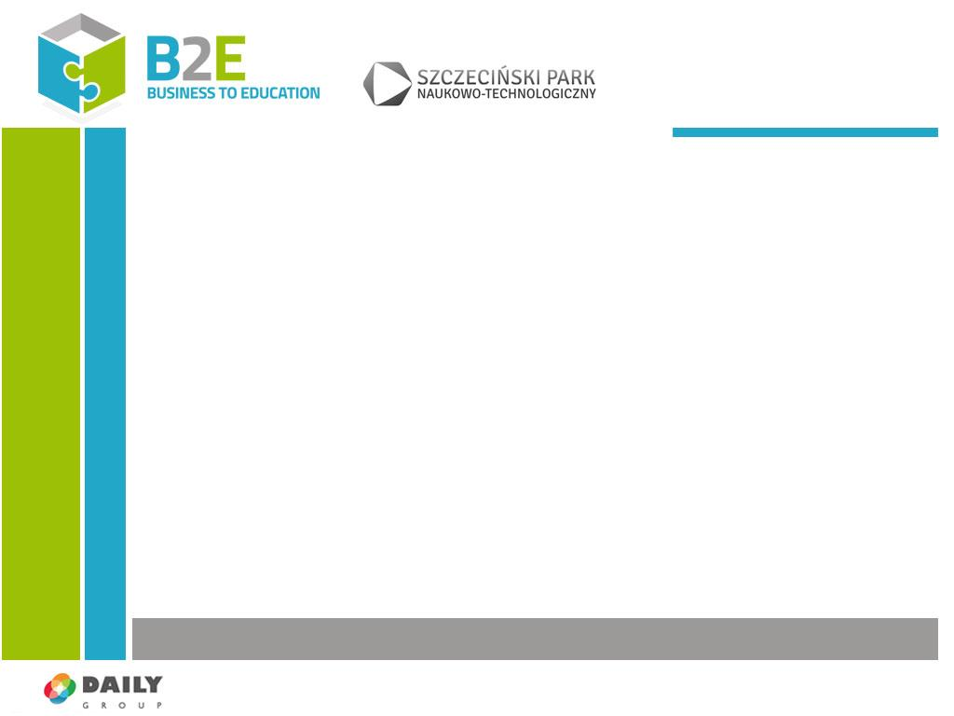

SQL
Structured Query Language
SQL
Structured Query Language
Lekcja 2
Języki programowania SQL,
środowisko programowania,
wprowadzenie do języka SQL
SQL Structured Query Language Lekcja 2
Notes:
SQL jest najpopularniejszym językiem programowania baz danych. W tej lekcji poznamy różne rodzaje języka SQL, oraz poznamy podstawy tego języka.

Slide 2
Przypomnienie
SQL
Structured Query Language
Baza danych
System Zarządzania Bazą Danych
Tabela, wiersz, kolumna
Relacje
Lekcja 2 - Języki programowania SQL, środowisko, wprowadzenie do języka SQL

Slide 3
Języki programowania SQL
SQL
Structured Query Language
SQL jest powszechnie stosowanym językiem programowania baz danych. Istnieją różne rozszerzenia tego języka stosowane przez głównych producentów SZDB: SQL Server, Oracle MySQL, PostgreSQL, DB2, Informix, itd.:
  PL/SQL jest językiem proceduralnym używanym przez Oracle
  PL/pgSQL jest językiem proceduralnym używanym przez PostgreSQL
  TSQL (transakcyjny SQL), rozszerzenie języka SQL umożliwiające tworzenie pętli, instrukcji warunkowych i zmiennych, stworzone przez Sysbase i wykorzystywane przez Microsoft in SQL Server.
Lekcja 2 - Języki programowania SQL, środowisko, wprowadzenie do języka SQL
Notes:
Wyjaśnienie, że pomimo wspólnego standardu istnieje wiele różnych rozszerzeń. Podstawowa składnia wszystkich rozszerzeń języka jest taka sama, jednak istnieje wiele różnic. W tym kursie zajmiemy się językiem SQL w ujęciu rozszerzenia TSQL, promowanym przez Microsoft.

Slide 4
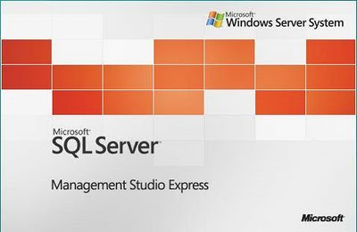

Środowisko programowania
SQL
Structured Query Language
Microsoft SQL Server Management Studio
Wersja bezpłatna – Express
Toad for SQL Server Freeware
Lekcja 2 - Języki programowania SQL, środowisko, wprowadzenie do języka SQL
Notes:
Środowiska programowania TSQL. Microsoft oferuje wraz z bazą danych SQL Serwer narzędzie Microsoft SQL Server Management Studio (często używa się skrótu MSSMS). Możliwe jest pobranie wersji bezpłatnej oznaczonej przez producenta hasłem „Express”. Poza oficjalnym narzędziem dostępne są również narzędzia innych firm, np. Toad (również darmowe)

Slide 5
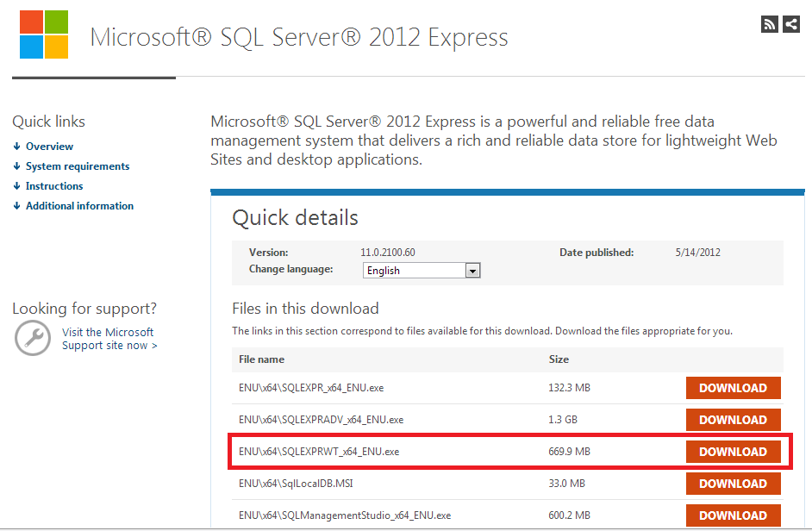
MS SQL Management Studio Express
SQL
Structured Query Language
Do pobrania ze strony Microsoft
  http://www.microsoft.com/en-us/download/details.aspx?id=29062
Lekcja 2 - Języki programowania SQL, środowisko, wprowadzenie do języka SQL
Notes:
Management Studio wraz z bazą danych można pobrać ze strony Microsoftu. Adres podany jest na slajdzie. Warto zwrócić uwagę aby pobrać wersję SZDB wraz z MS SQL SMS: ENU\x64\SQLEXPRWT_x64_ENU.exe:
„Express with Tools (with LocalDB) Includes the database engine and SQL Server Management Studio Express)
This package contains everything needed to install and configure SQL Server as a database server. Choose either LocalDB or Express depending on your needs above.”

Slide 6
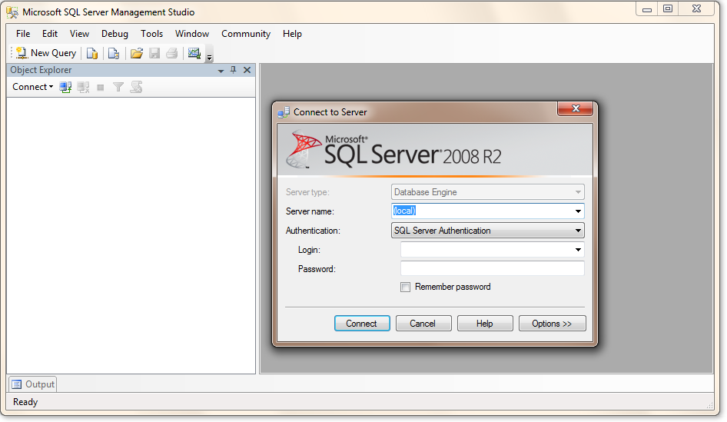
MS SQL Management Studio Express
SQL
Structured Query Language
Pierwsze uruchomienie
Lekcja 2 - Języki programowania SQL, środowisko, wprowadzenie do języka SQL
Notes:
Po instalacji oprogramowania należy się zalogować do bazy danych: wybieramy serwer lokalny, podajemy użytkownika i hasło, które zostało zdefiniowane w procesie instalacji.
Domyślnym użytkownikiem administracyjnym jest sa (super administrator).

Slide 7
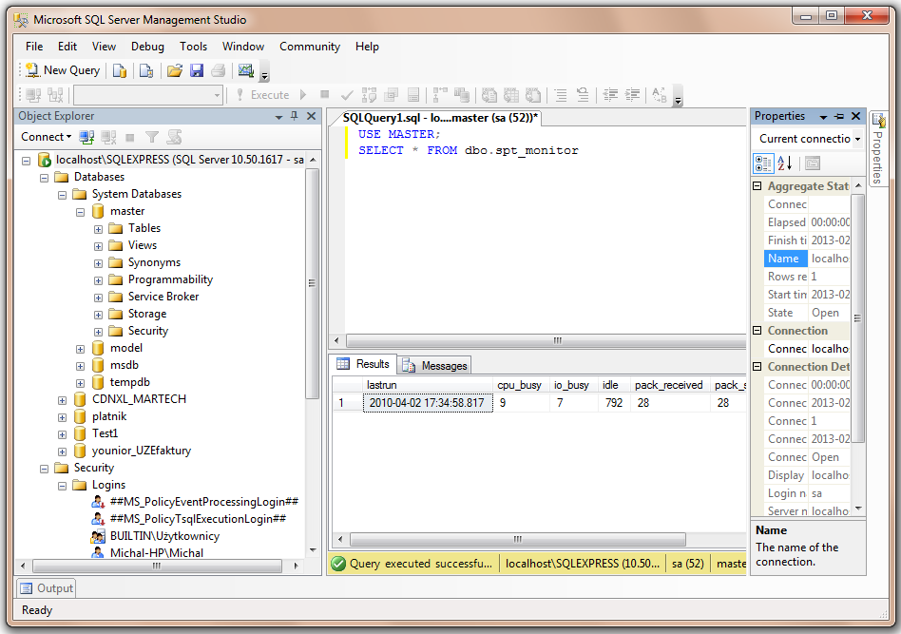
MS SQL Management Studio Express
SQL
Structured Query Language
Lekcja 2 - Języki programowania SQL, środowisko, wprowadzenie do języka SQL
Notes:
Opis elementów programu MS SQL SMS. Okno programu składa się z sekcji obiektów bazy danych po lewej stronie, rekcji roboczej (wykorzystywanej na przykład do wpisywania zapytań TSQL) na środku, poniżej – okno rezultatów zapytań TSQL oraz okna właściwości po prawej stronie.

Slide 8
Wprowadzenie do języka SQL
SQL
Structured Query Language
SQL to język dostępu do bazy danych
Grupy poleceń języka:
  DDL - język definiowania danych (Data Definition Language)
  DML - Język manipulowania danych (Data Manipulation Language)
  DCL - Język sterowania danych (Data Control Language)
  Język zapytań (Query Language)
Lekcja 2 - Języki programowania SQL, środowisko, wprowadzenie do języka SQL
Notes:
- Język definiowania danych (Data Definition Language - DDL), który umożliwia definiowanie struktury danych zawartych w bazie.
- Język manipulowania danych (Data Manipulation Language - DML),który umożliwia wypełnienie, modyfikowanie i usuwanie danych z bazy.
- Język sterowania danych (Data Control Language), który umożliwia sterowanie transakcjami tj. akceptacja lub wycofanie.
- Język zapytań (Query Language), który umożliwia pobieranie informacji z bazy za pośrednictwem określonych zapytań, warunków.

Slide 9

Wprowadzenie do języka SQL
SQL
Structured Query Language
  Polecenie SQL może być zapisane:
    w jednym bądź wielu wierszach
    dużymi lub małymi literami
  Polecenia powinny być zakończone średnikiem
Lekcja 2 - Języki programowania SQL, środowisko, wprowadzenie do języka SQL
Notes:
W SQL występuje dowolność wielkich i małych liter. W ramach ujednolicania rozszerzeń języków SQL, Microsoft dopuszcza stosowanie średnika na końcu polecenia (w PL/SQL jest wymagany).

Slide 10

Wyświetlanie elementów (projekcja)
SQL
Structured Query Language
  Wybór wartości z tabeli, np.
  Operatory arytmetyczne, np. +, -, * , /
Lekcja 2 - Języki programowania SQL, środowisko, wprowadzenie do języka SQL
Notes:
Przykład zapytania SELECT: pobranie imion i nazwisk wszystkich pracowników. W poleceniu tłumaczonym z j. angielskiego Wybierz imię, nazwisko, pesel z tabeli pracownicy, występują nazwy kolumn (atrybuty) oraz nazwa tabeli (pracownicy).
W wyrażeniach SELECT można korzystać z operacji arytmetycznych takich jak dodawania, odejmowanie, mnożenie i dzielenie.

Slide 11
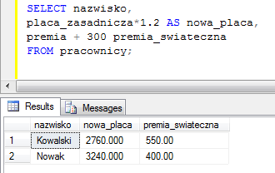
Aliasy
SQL
Structured Query Language
  Alternatywna nazwa atrybutu
  Można stosować słowo AS
Lekcja 2 - Języki programowania SQL, środowisko, wprowadzenie do języka SQL
Notes:
W celu wyświetlenia kolumn o nazwach innych niż kolumny tabeli można stosować aliasy. Alias wpisujemy po nazwie kolumny lub po słowie kluczowym AS

Slide 12
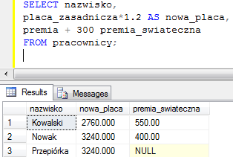
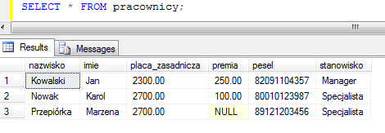
NULL
SQL
Structured Query Language
  Wartość pusta w tabeli
  Wynikiem jakiekolwiek operacji z NULL jest NULL
Lekcja 2 - Języki programowania SQL, środowisko, wprowadzenie do języka SQL
Notes:
W bazach danych występuje wartość pusta NULL. Nie jest to 0, czy pusty ciąg znaków – tylko wartość nieokreślona. Wynikiem dodawania, odejmowania, mnożenia czy dzielenia wartości NULL jest również wartość NULL, co zaprezentowano na przykładzie.
Ciekawostka: w Oracle w przeciwieństwie do MSSQL NULL traktowany jest jak pusty string.

Slide 13
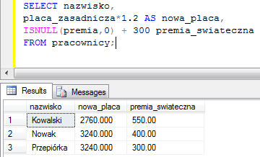
ISNULL
SQL
Structured Query Language
  ISNULL(kolumna, wartość_w_przypadku_NULL)
  Możliwość zmiany wartości pustej na inną, np.
Lekcja 2 - Języki programowania SQL, środowisko, wprowadzenie do języka SQL
Notes:
Możliwością uniknięcia problemów z kolumnami zawierającymi wartość NULL jest polecenie ISNULL, które ma dwa parametry. Pierwszym jest nazwa kolumny, drugim wartość jaka ma być podstawiona w przypadku gdy kolumna zawiera wartość NULL.

Slide 14

Porządkowanie elementów
SQL
Structured Query Language
  Klauzula ORDER BY
  Słowa kluczowe DESC i ASC
  ODRER BY występuje zawsze na końcu zapytania
Lekcja 2 - Języki programowania SQL, środowisko, wprowadzenie do języka SQL
Notes:
Sortowanie wyników uzyskuje się przy wykorzystaniu klauzuli ORDER BY. Sortowanie rosnące (ascending) jest domyślne. Po nazwie kolumny można użyć słów kluczowych ASC i DESC w celu uzyskania oczekiwanej kolejności.

Slide 15
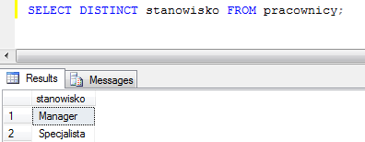
Eliminowanie duplikatów
SQL
Structured Query Language
  Polecenie DISTINCT
Lekcja 2 - Języki programowania SQL, środowisko, wprowadzenie do języka SQL
Notes:
Słowo kluczowe DISTINCT musi występować zaraz po słowie kluczowym SELECT.
SELECT stanowisko FROM pracownicy
Takie zapytanie wyświetli wszystkie stanowiska obejmowane wśród pracowników. Jeżeli pojawią się dwa takie same stanowiska, tylko jedno zostanie wyświetlone. Słowo DISTINCT eliminuje wiersze, które posiadają duplikaty we wszystkich kolumnach wyspecyfikowanych w wyrażeniu SELECT. Tylko jedno słowo DISTINCT może zostać użyte w całym zapytaniu SELECT.

Slide 16

Selekcja wybranych danych
SQL
Structured Query Language
  Klauzula WHERE
  Ogólna składnia:
  SELECT kolumna1, kolumna2, kolumna3
  FROM tabela
  WHERE kolumna operator wartość
  Operatory: =, !=, >, >=, <, <=
Lekcja 2 - Języki programowania SQL, środowisko, wprowadzenie do języka SQL
Notes:
Używając klauzuli WHERE możemy zawęzić zwracane wartości do tylko tych które spełniają wybrane kryteria. Np. kiedy chcemy znaleźć pracowników zarabiających więcej niż 2000zł.

Slide 17


Selekcja wybranych danych
SQL
Structured Query Language
  Operatory BETWEEN … AND …
  IN
Lekcja 2 - Języki programowania SQL, środowisko, wprowadzenie do języka SQL
Notes:
Operator BETWEEN AND umożliwia wybór wartości z danego zakresu, operator IN wybór wartości zawierających się w zdefiniowanym zbiorze

Slide 18
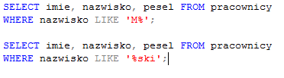

Selekcja wybranych danych
SQL
Structured Query Language
  LIKE
  IS NULL
Lekcja 2 - Języki programowania SQL, środowisko, wprowadzenie do języka SQL
Notes:
Operator LIKE umożliwia wybór wartości które zawierają pewien ciąg znaków, np. zaczynają się od litery „M”, lub kończą na „ski”.

Slide 19

Selekcja wybranych danych
SQL
Structured Query Language
  Negacja operatorów SQL
    NOT BETWEEN … AND …
    NOT IN
    NOT LIKE
    IS NOT NULL
Lekcja 2 - Języki programowania SQL, środowisko, wprowadzenie do języka SQL
Notes:
Negowanie warunków jest możliwe za pomocą słowa kluczowego NOT. NOT występuje przed operatorem. Wyjątkiem jest operator IS NULL, gdzie negator występuje w środku: IS NOT NULL.

Slide 20

Selekcja wybranych danych
SQL
Structured Query Language
  Łączenie warunków
    AND
    OR
Lekcja 2 - Języki programowania SQL, środowisko, wprowadzenie do języka SQL
Notes:
Operatory logiczne mogą być stosowane jednocześnie w tej samej klauzuli WHERE. Służą do tego operatory logiczne AND i OR. AND posiada wyższy priorytet niż OR, a zmiana priorytetu jest możliwa za pomocą nawiasów.

Slide 21
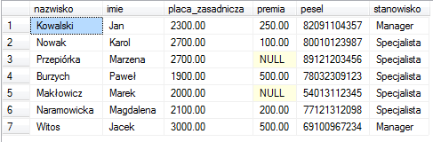
Ćwiczenia
SQL
Structured Query Language
Lekcja 2 - Języki programowania SQL, środowisko, wprowadzenie do języka SQL
Notes:
Ćwiczenie 1:
Napisz zapytanie zwracające wszystkich Managerów
Ćwiczenie 2:
Napisz zapytanie zwracające wszystkich specjalistów, których łączna płaca jest wyższa niż 2300zł
Ćwiczenie 3:
Napisz zapytanie wyświetlające wszystkie kobiety wśród pracowników (końcówka imienia „a”)
Ćwiczenie 4:
Napisz zapytanie wyświetlające pracowników, których roczna płaca zasadnicza jest większa niż 25.000zł
Ćwiczenie 5:
Napisz zapytanie wyświetlające pracowników, którzy nie otrzymują premii
Ćwiczenie 6:
Napisz zapytanie wyświetlające pracowników, których premia jest pomiędzy 200 a 300zł
Ćwiczenie 7:
Napisz zapytanie wyświetlające łączny roczny dochód pracowników
Ćwiczenie 8:
Napisz zapytanie wyświetlające pracowników urodzonych w latach 80-tych
Ćwiczenie 9:
Napisz zapytanie wyświetlające specjalistów urodzonych w latach 80-tych, zarabiających więcej niż 2.700zł
Ćwiczenie 10:
Napisz zapytanie wyświetlające pracowników, których imię i nazwisko zaczyna się na literę M

Slide 22
Ćwiczenia
SQL
Structured Query Language
  Napisz zapytanie zwracające wszystkie wiersze tabeli TABELA, których pole PREMIA jest niepuste
Lekcja 2 - Języki programowania SQL, środowisko, wprowadzenie do języka SQL
Notes:
SELECT * FROM TABELA WHERE PREMIA IS NOT NULL

Slide 23
Ćwiczenia
SQL
Structured Query Language
  Napisz zapytanie zwracające wszystkie wiersze tabeli TABELA, których pole PREMIA jest większe od 1000 i mniejsze od 2000
Lekcja 2 - Języki programowania SQL, środowisko, wprowadzenie do języka SQL
Notes:
SELECT * FROM TABELA WHERE PREMIA IS BETWEEN 1000 AND 2000

Slide 24
Ćwiczenia
SQL
Structured Query Language
  Napisz zapytanie zwracające wszystkie wiersze tabeli TABELA, posortowane po polu PREMIA od największej do najmniejszej
Lekcja 2 - Języki programowania SQL, środowisko, wprowadzenie do języka SQL
Notes:
SELECT * FROM TABELA ORDER BY PREMIA DESC

Slide 25
Ćwiczenia
SQL
Structured Query Language
  Napisz zapytanie zwracające przygotowujące premie świąteczne z tabeli TABELA, gdzie PREMIA będzie dwukrotnie wyższa i dodatkowo będzie zawierała dodatek w wysokości 30zł dla każdego pracownika. Na raporcie pokaż pole premia w postaci „Premia świąteczna”.
Lekcja 2 - Języki programowania SQL, środowisko, wprowadzenie do języka SQL
Notes:
SELECT (PREMIA*2)+30 AS [Premia świąteczna] FROM TABELA

Slide 26
Podsumowanie
SQL
Structured Query Language
SELECT | Wybiera listę kolumn
alias | Można stosować tylko do kolumn i wyrażeń (nie do *)
* | Oznacza wszystkie kolumny
DISTINCT | Eliminuje duplikaty ze zbioru wynikowego
FROM t | Określa relację, z której odczytujemy dane
WHERE | Określa warunki wyboru wierszy, zawiera wartości kolumn
AND/OR | Łączy warunki w klauzuli WHERE
() | Pozwala na zmianę priorytetu operatorów
ORDER BY | Służy do określenia kryterium sortowania
ASC | Rosnący porządek sortowania
DESC | Malejący porządek sortowania
Lekcja 2 - Języki programowania SQL, środowisko, wprowadzenie do języka SQL
Notes:
Tabela podsumowująca poznane wyrażenia

